Slide 1
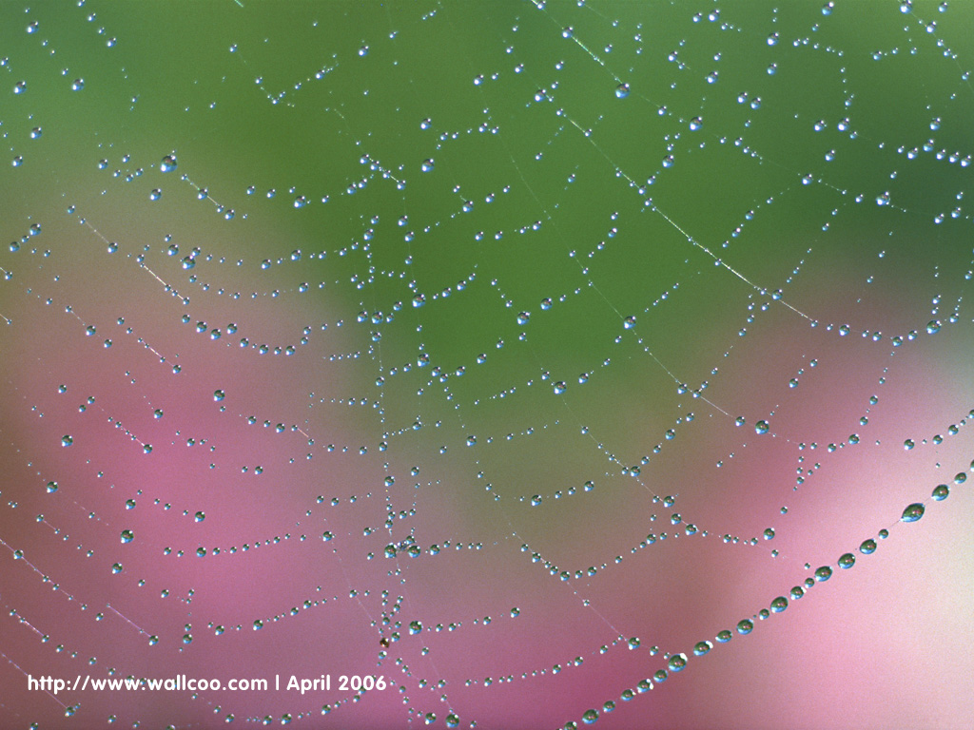
第三节 齐次方程
一、齐次方程
二、小结

Slide 2

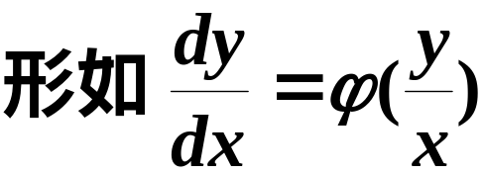
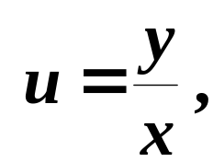

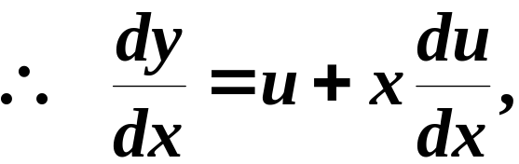
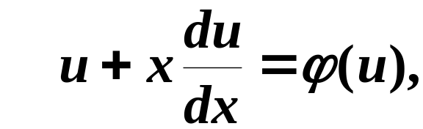
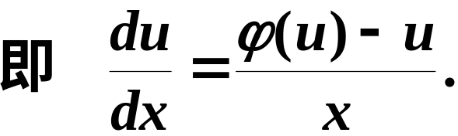
一、齐次方程
属于一阶微分方程
1.【定义】
的微分方程称为齐次方程.
2. 【解法】
作变量代换
代入原式
可分离变量的方程

Slide 3
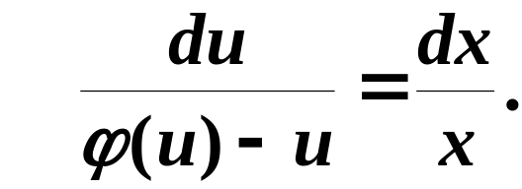
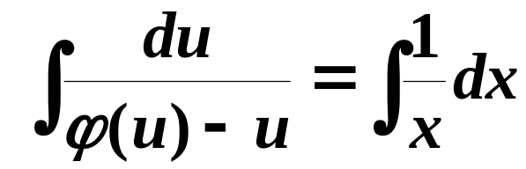

分离变量得
两端积分得

Slide 4

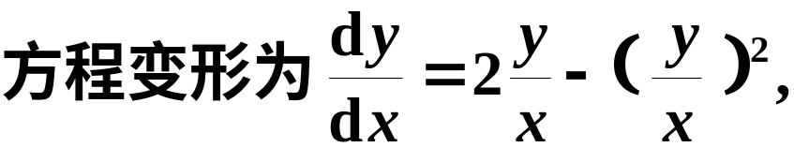
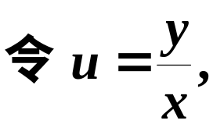
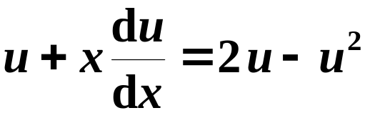
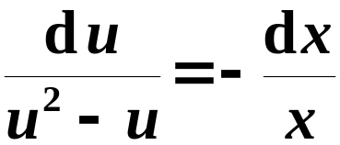
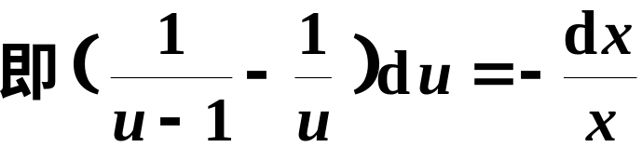
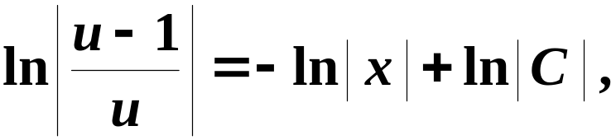
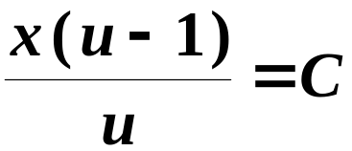

【例1】 解微分方程
【解】
则有
分离变量
积分得
即
代回原变量得通解
(C 为任意常数)

Slide 5
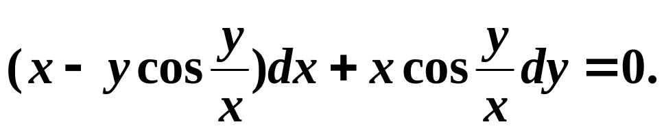
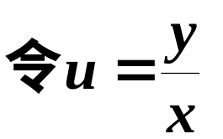
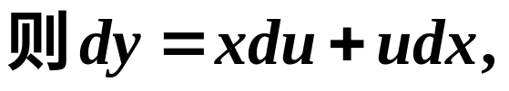
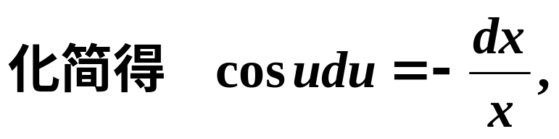
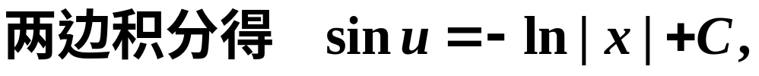
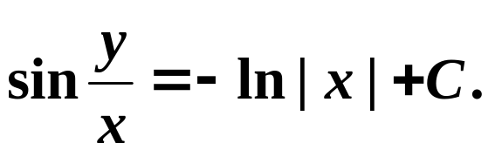
【例2】求解微分方程
【解】
微分方程的解为

Slide 6









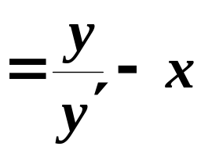


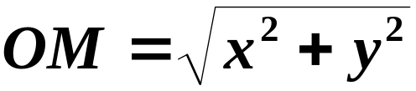
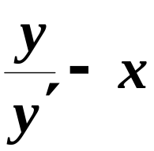
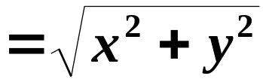
【教材例3】 在制造探照灯反射镜面时,
要求点光源的
光线反射出去有良好的方向性 ,
试求反射镜面的形状.
【解】设光源在坐标原点,
取x 轴平行于光线反射方向,
则反射镜面由曲线
绕 x 轴旋转而成 .
过曲线上任意点 M (x, y) 作切线 M T,
由光的反射定律:
入射角 = 反射角
可得 ∠OMA = ∠ OAM = α
从而 AO = OM
而 AO
于是得微分方程 :

Slide 7


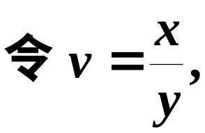
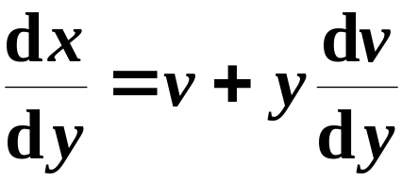

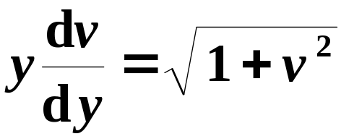
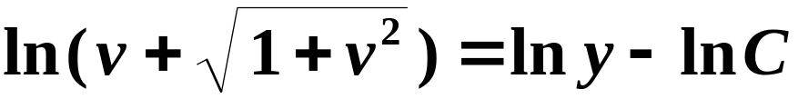
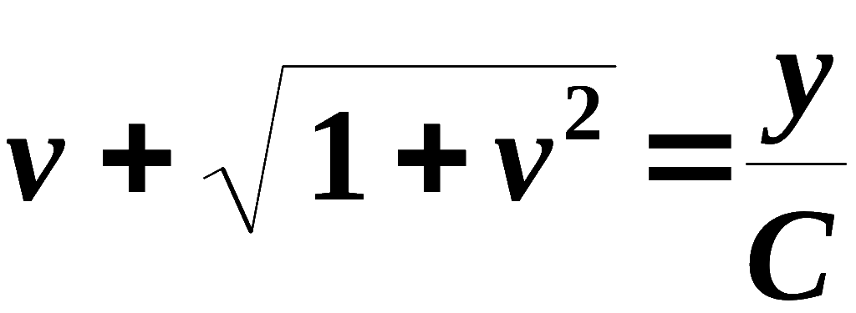
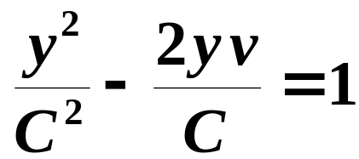
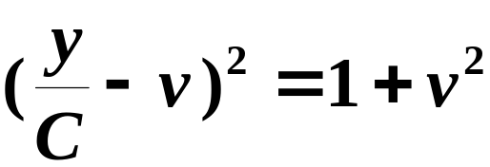
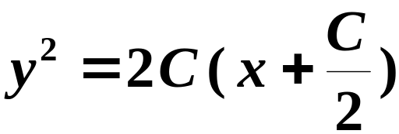

利用曲线的对称性, 不妨设 y > 0,
于是方程化为
(齐次方程)
积分得
故有
得
(抛物线)
故反射镜面为旋转抛物面.

Slide 8
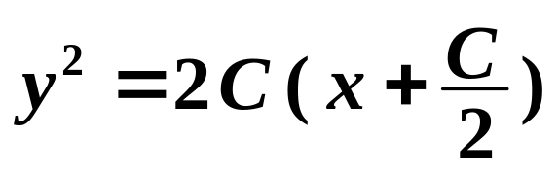



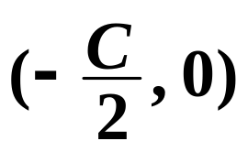
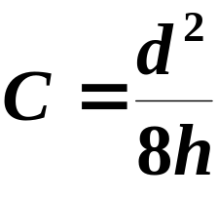
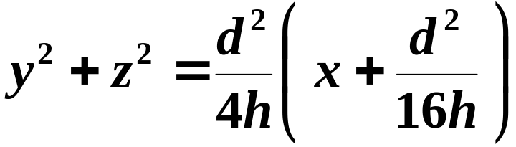
［说明］
若已知反射镜面的底面直径为 d ,
顶到底的距离为 h ,
则将
代入通解表达式得
这时旋转曲面方程为

Slide 9
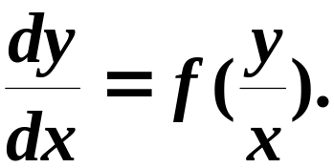
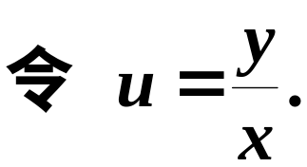
二、小结
齐次方程
齐次方程的解法

Slide 10
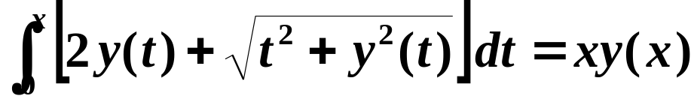


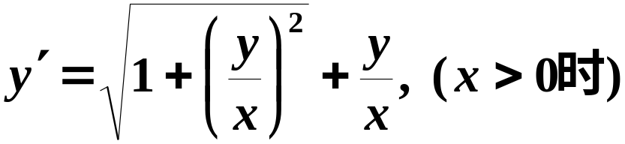

【思考题】
方程
是否为齐次方程?
【思考题解答】
方程两边同时对 求导得:
原方程是齐次方程.

